Slide 1
Problem E: Alice and Bomb
原案: 野田
解答: 岩田・牟田
解説: 岩田

Slide 2
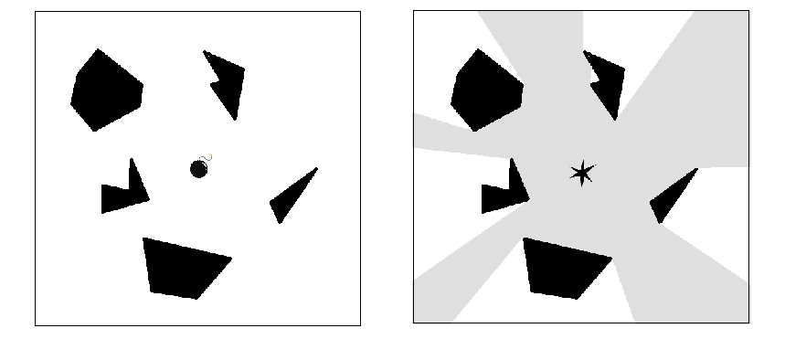
問題概要
爆弾が爆発するのでできるだけ早く物陰に隠れる

Slide 3
終点の候補(1)
多角形の頂点

Slide 4
終点の候補(2)
垂線の足

Slide 5
終点の候補(3)
交点

Slide 6
経由点の候補
頂点のみ

Slide 7
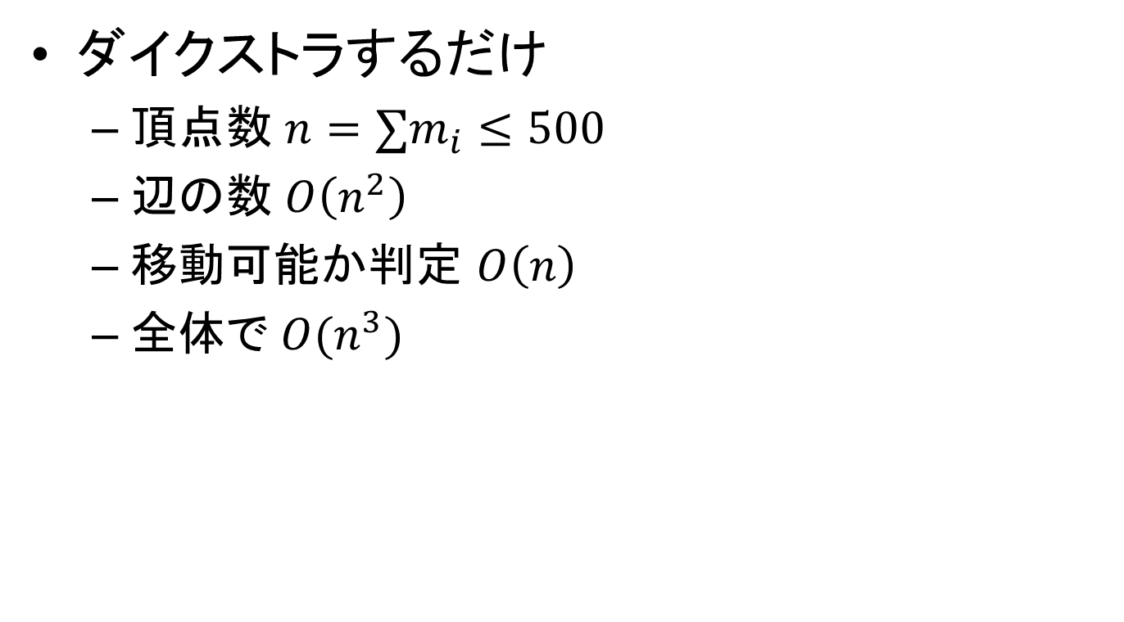
最短路の計算
ダイクストラするだけ
  頂点数 $n=∑m_{i}≤500$
  辺の数 $O\left(n^{2}\right)$
  移動可能か判定 $O\left(n\right)$
  全体で $O(n^{3})$

Slide 8
注意点
多角形の内部を通ってはいけない

Slide 9
提出状況
First submission : 279min (USAGI Code)
First accepted : N/A
Number of submissions : 4
Number of accepted : 0

